Slide 1



Slide 2

Phiên bản Lớp học

Slide 3












Câu 1
Đọc phân số sau: $\frac{2}{3}$
Hai phần ba
Notes:
Đọc xong câu hỏi click vào chỗ bất kì để ra đồng hồ đếm ngược. Hết giờ click vào chỗ bất kì để ra đáp án

Slide 4


Câu 2
Đọc phân số sau: $\frac{4}{6}$
Bốn phần sáu
Notes:
Đọc xong câu hỏi click vào chỗ bất kì để ra đồng hồ đếm ngược. Hết giờ click vào chỗ bất kì để ra đáp án

Slide 5

Câu 3
Viết thương của phép chia: 7 : 5
$$\frac{7}{5}$$
Notes:
Đọc xong câu hỏi click vào chỗ bất kì để ra đồng hồ đếm ngược. Hết giờ click vào chỗ bất kì để ra đáp án

Slide 6

TOÁN
SO SÁNH PHÂN SỐ
(Tiết 1)

Slide 7




Slide 8








So sánh hai phân số có cùng mẫu số
Bạn nào tô màu nhiều phần hơn nhỉ?
Tớ tô màu $\frac{\text{5}}{\text{8}}$ hình tròn
Tớ tô màu $\frac{\text{3}}{\text{8}}$ hình tròn

Slide 9
Nhìn vào hình vẽ ta thấy số phần Mai tô màu nhiều hơn Việt, ta có:
$\frac{\text{5}}{ \text{8} }$ > $\frac{\text{3}}{\text{8}}$ (đọc là: Năm phần tám lớn hơn ba phần tám);
$\frac{\text{3}}{ \text{8} }$ < $\frac{\text{5}}{\text{8}}$ (đọc là: Ba phần tám bé hơn năm phần tám);
Nhận xét:
Trong hai phân số cùng mẫu số:
Phân số nào có tử số bé hơn thì bé hơn.
Phân số nào có tử số lớn hơn thì lớn hơn.
Nếu tử số bằng nhau thì hai phân số đó bằng nhau.

Slide 10



Slide 11
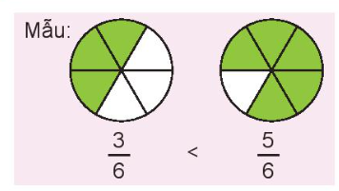
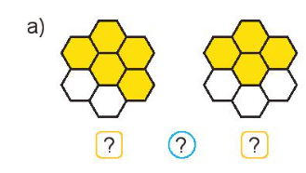
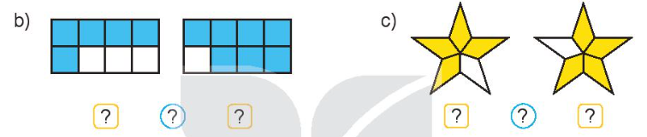






1. So sánh hai phân số (theo mẫu).
$$\frac{\text{5}}{ \text{7} }$$
>
$$\frac{\text{4}}{ \text{7} }$$
$$\frac{\text{5}}{ \text{8} }$$
<
$$\frac{\text{7}}{ \text{8} }$$
$$\frac{\text{4}}{ \text{5} }$$
=
$$\frac{\text{4}}{ \text{5} }$$

Slide 12

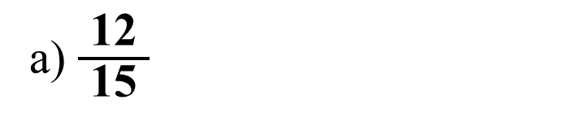
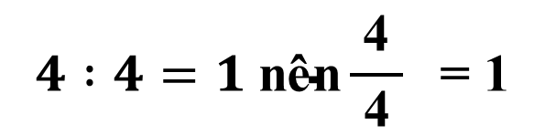
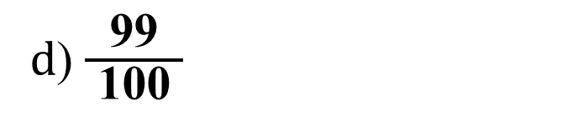
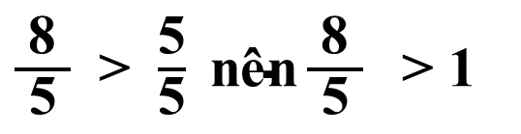
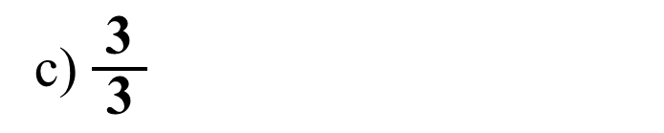
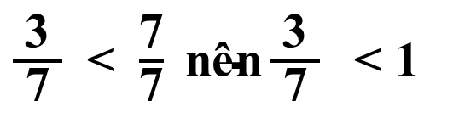
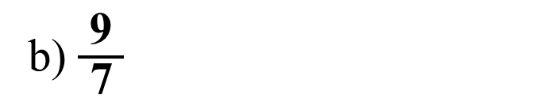
Bài 2. >; <; =
Nhận xét:
Nếu tử số bé hơn mẫu số thì phân số bé hơn 1.
Nếu tử số lớn hơn mẫu số thì phân số lớn hơn 1.
Nếu tử số bằng mẫu số thì phân số bằng 1.
$\frac{\text{3}}{ \text{7} }$ < $\frac{\text{7}}{\text{7}} \text{n}\text{ê}\text{n}\frac{\text{3}}{ \text{7} }\text{ <}\text{ 1}$
$\frac{\text{8}}{ \text{5} }$ > $\frac{\text{5}}{\text{5}} \text{n}\text{ê}\text{n}\frac{\text{8}}{ \text{5} } \text{> 1}$
$$4 :4=1 \text{n}\text{ê}\text{n}\frac{\text{4}}{ \text{4} } \text{= 1}$$
b) $\frac{\text{9}}{ \text{7} }$
c) $\frac{\text{3}}{ \text{3} }$
d) $\frac{\text{99}}{ \text{100} }$
a) $\frac{\text{12}}{ \text{15} }$
1
?
1
1
1
?
<
?
=
?
>
<

Slide 13
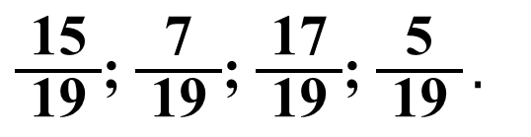
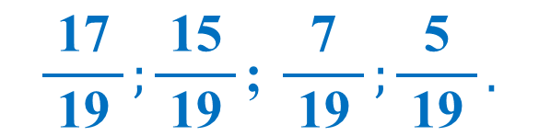
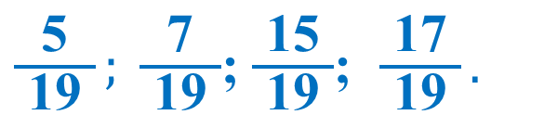
Bài 3: Sắp xếp các phân số sau:
$\frac{\text{1}\text{5}}{ \text{19} }$; $\frac{\text{7}}{\text{ 19 }}$; $\frac{\text{1}\text{7}}{\text{ 19 }}$; $\frac{\text{5}}{\text{ 19 }}.$
a. Theo thứ tự từ bé đến lớn;
b. Theo thứ tự từ lớn đến bé.
Bài làm:
a. Các phân số được sắp xếp thứ tự từ bé đến lớn là:
$\frac{\text{5}}{\text{ 19 }}; \frac{\text{7}}{\text{ 19 }}$; $\frac{\text{15}}{\text{ 19 }}$; $\frac{\text{1}\text{7}}{\text{ 19 }}.$
b. Các phân số được sắp xếp thứ tự từ lớn đến bé là:
$$\frac{\text{17}}{\text{ 19 }};\frac{\text{15}}{\text{ 19 }}\text{;} \frac{\text{7}}{\text{ 19 }};\frac{\text{5}}{\text{ 19 }}.$$

Slide 14


Slide 15






? Nêu cách so sánh hai phân số có cùng mẫu số.
Trong hai phân số cùng mẫu số:
Phân số nào có tử số bé hơn thì bé hơn.
Phân số nào có tử số lớn hơn thì lớn hơn.
Nếu tử số bằng nhau thì hai phân số đó bằng nhau.

Slide 16









